Slide 1

Scraping
Scraping

Slide 2

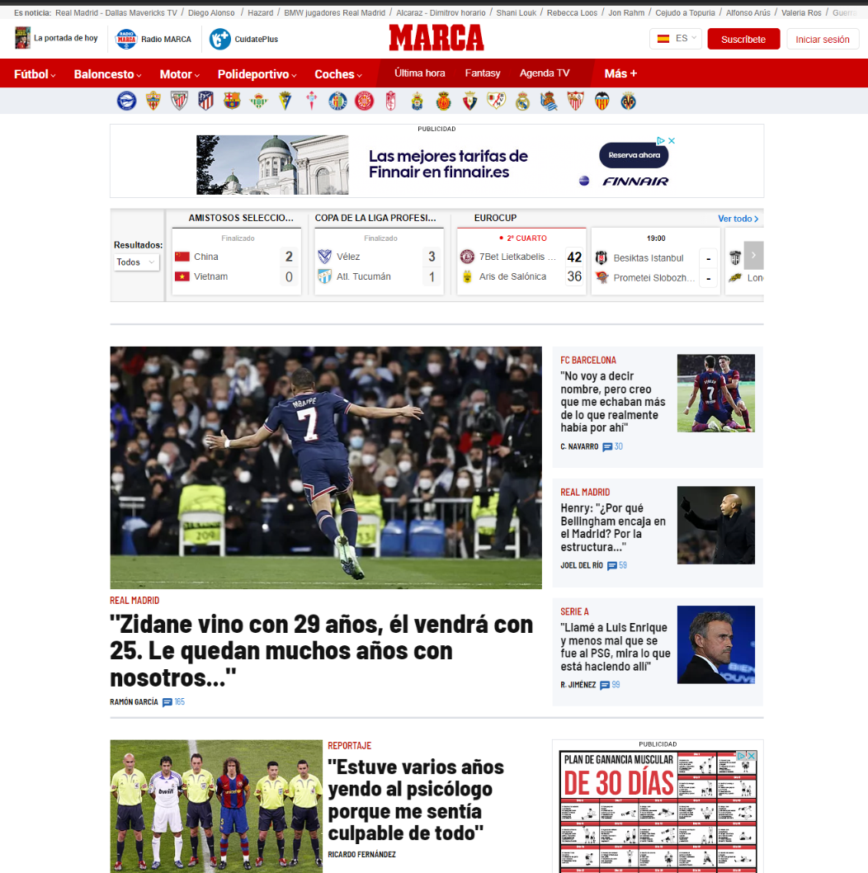
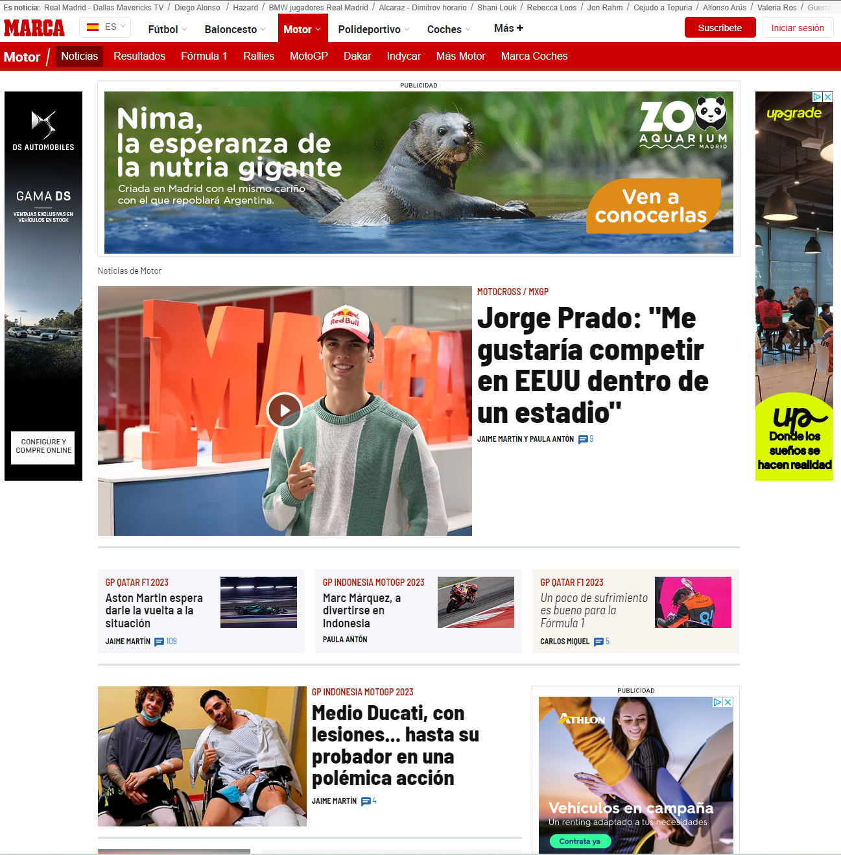
Objetivo
Realizar scraping de los datos de la página web de MARCA (https://www.marca.com/)

Slide 3
Qué hace nuestro código
Dentro de un buscador se selecciona entre 5 temas predefinidos por la página de MARCA, una vez seleccionados uno, nos mostrará cuales son las 10 palabras más comunes dentro de un gráfico de barras.
También podremos acceder a un documento que integra todas las noticias usadas con sus enlaces correspondientes.
Aspectos clave:
Ventana con menú para buscar palabras
Gráfico de cantidad de apariciones en las palabras
Ventana con todos los enlaces

Slide 4
Código
Conjunto de librerías usadas dentro del código
import tkinter as tk # construir interfaces gráficas de usuario
from tkinter import scrolledtext
from bs4 import BeautifulSoup as bs # libreria BeautifulSoup para hacer el scrapping
import requests # realizar solicitudes HTTP a recursos web
import re # expresiones regulares para operaciones de coincidencia de patrones
from collections import Counter # contar elementos en una lista
import matplotlib.pyplot as plt # visualización de datos en 2D
from matplotlib.figure import Figure
from matplotlib.backends.backend_tkagg import FigureCanvasTkAgg
import spacy
from urllib.parse import urljoin
from concurrent.futures import ThreadPoolExecutor # ejecutar múltiples hilos o procesos de forma concurrente
from unidecode import unidecode

Slide 5
Código
class Scrapping:
def __init__(self):
self.url = 'https://www.marca.com'
self.clase_objetivo = 'ue-c-cover-content__link'
self.ventana = tk.Tk()
self.ventana.title("Web Scraping")
self.etiqueta = tk.Label(self.ventana, text="Búsqueda en www.marca.com") #pagina para la busqueda
self.etiqueta.pack()
self.etiqueta = tk.Label(self.ventana, text="Posibles búsquedas: futbol, tenis, coches, ciclismo y baloncesto")
self.etiqueta.pack()
self.etiqueta_palabras_clave = tk.Label(self.ventana, text="Palabras Clave:")
self.etiqueta_palabras_clave.pack()
self.entrada_palabras_clave = tk.Entry(self.ventana)
self.entrada_palabras_clave.pack()
self.boton_mostrar_texto = tk.Button(self.ventana, text="Mostrar Texto del Enlace", command=self.mostrar_texto_enlace)
self.boton_mostrar_texto.pack()
self.boton_mostrar_texto.config(state=tk.DISABLED)

Slide 6
Código
self.boton_buscar = tk.Button(self.ventana, text="Buscar", command=self.buscar_palabras_clave)
self.boton_buscar.pack()
self.boton_cerrar = tk.Button(self.ventana, text="Cerrar", command=self.ventana.quit)
self.boton_cerrar.pack()
self.grafico_frame = tk.Frame(self.ventana)
self.grafico_frame.pack()
self.resultado_label = tk.Label(self.ventana, text="")
self.resultado_label.pack()
self.error_label = tk.Label(self.ventana, text="", fg="red")
self.error_label.pack()
self.entrada_palabras_clave.bind('<Return>', self.buscar_palabras_clave)
self.link_text = None # Variable para almacenar el texto de los enlaces
self.noticias_encontradas = []
self.nlp = spacy.load("es_core_news_sm")
self.enlaces_encontrados = []
self.palabras_filtradas = set()
self.palabras_comunes = Counter()

Slide 7
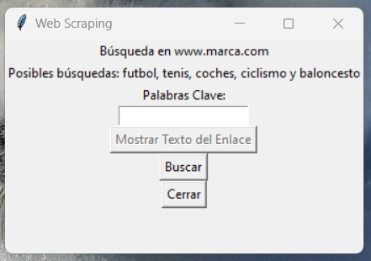
Código
def iniciar(self): #aqui es donde se inicia el menú con el que el usuario va a interactuar
self.ventana.mainloop()

Slide 8
Código
def buscar_palabras_clave(self, event=None): # Buscador de palabras
keyword = self.entrada_palabras_clave.get()
expresion_palabras_clave = r'\b(futbol|tenis|coches|baloncesto|ciclismo)\b' #Expresión para buscar las palabras
if not re.search(expresion_palabras_clave, keyword):
self.resultado_label.config(text="La entrada no coincide con ninguna de las opciones.")
return
def procesar_enlace(link): #se procesa el enlace y con el try se contemplan posibles errores
try:
link_url = link['href']
link_text = link.get_text()
if re.search(expresion_palabras_clave, link_url):
enlace_completo = urljoin(self.url, link_url)
noticia_response = requests.get(enlace_completo)
noticia_response.raise_for_status()
noticia_soup = bs(noticia_response.text, 'html.parser')
parrafos = noticia_soup.find_all('p') #Las noticias se suelen encontrar dentro de los “p” de HTML
palabras_filtradas = self.filtrar_palabras(parrafos)
self.palabras_comunes.update(palabras_filtradas)
# Almacena el texto y la URL del enlace
self.enlaces_encontrados.append({'url': enlace_completo, 'texto': link_text})
except Exception as e:
print("Error procesando enlace:", e)

Slide 9
Código
# Cambiar el encabezado de la solicitud para parecer un navegador web
headers = {
'User-Agent': 'Mozilla/5.0 (Windows NT 10.0; Win64; x64) AppleWebKit/537.36 (KHTML, like Gecko)
Chrome/58.0.3029.110Safari/537.36'
}
try:
response = requests.get(self.url, headers=headers)
if response.status_code == 200:
soup = bs(response.text, 'html.parser')
links = soup.find_all('a', href=True)
with ThreadPoolExecutor( max_workers=10000 ) as executor: #Usamos 10.000 hilos
executor.map(procesar_enlace, links)
if not self.palabras_comunes:
self.resultado_label.config(text="No se encontraron enlaces en la ruta relativa " + keyword)
return
self.resultado_label.config(text="Ruta relativa encontrada: " + keyword) #Muestra el enlace
self.mostrar_grafico_palabras_comunes()
self.boton_mostrar_texto.config(state=tk.NORMAL)
else:
self.error_label.config(text="Ocurrió un error al intentar obtener los datos.")
except Exception as e:
self.error_label.config(text="Ocurrió un error al intentar obtener los datos: " + str(e))

Slide 10
Código
def filtrar_palabras(self, parrafos):
palabras_filtradas = set()
for parrafo in parrafos:
contenido_parrafo = parrafo.get_text()
doc = self.nlp(contenido_parrafo)
# Filtrar y agregar solo palabras ()
palabras_filtradas.update(
unidecode(token.text.lower()) # Convierte a ASCII y hace minúsculas
for token in doc
if not self.es_palabra_filtrada(token)
)
return palabras_filtradas
def es_palabra_filtrada(self, token):
return token.is_stop or token.is_punct or token.is_digit

Slide 11
Código
def mostrar_grafico_palabras_comunes(self):
top_palabras = self.palabras_comunes.most_common(10)
palabras, counts = zip(*top_palabras)
self.entrada_palabras_clave.delete(0, tk.END)
for widget in self.grafico_frame.winfo_children():
widget.destroy()
figura = Figure(figsize=(6, 4), dpi=100)
subplot = figura.add_subplot(111)
subplot.barh(palabras, counts)
subplot.set_xlabel('Cantidad de Apariciones')
subplot.set_ylabel('Palabra')
subplot.set_title('Palabras Más Comunes')
canvas = FigureCanvasTkAgg(figura, master=self.grafico_frame)
canvas.get_tk_widget().pack()
canvas.draw()

Slide 12
Código
def mostrar_texto_enlace(self):
try:
if not self.enlaces_encontrados:
self.error_label.config(text="No hay enlaces para mostrar.")
return
ventana_emergente = tk.Toplevel(self.ventana)
ventana_emergente.title("Texto del Enlace")
# Create a ScrolledText widget with word wrap
texto_desplazable = scrolledtext.ScrolledText(ventana_emergente, wrap=tk.WORD)
texto_desplazable.pack(fill=tk.BOTH, expand=True) # Make the widget expand and fill the window
texto_enlaces = ""
for noticia in self.enlaces_encontrados:
texto_enlaces += f"URL: {noticia['url']}\nTexto: {noticia['texto']}\n\n"
texto_desplazable.insert(tk.INSERT, texto_enlaces)
except Exception as e:
print("Error mostrando texto del enlace", e)
if __name__ == '__main__':
app = Scrapping()
app.iniciar()

Slide 13
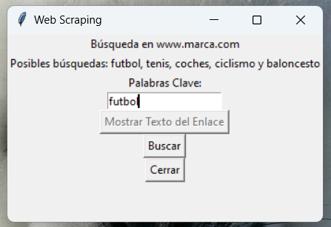
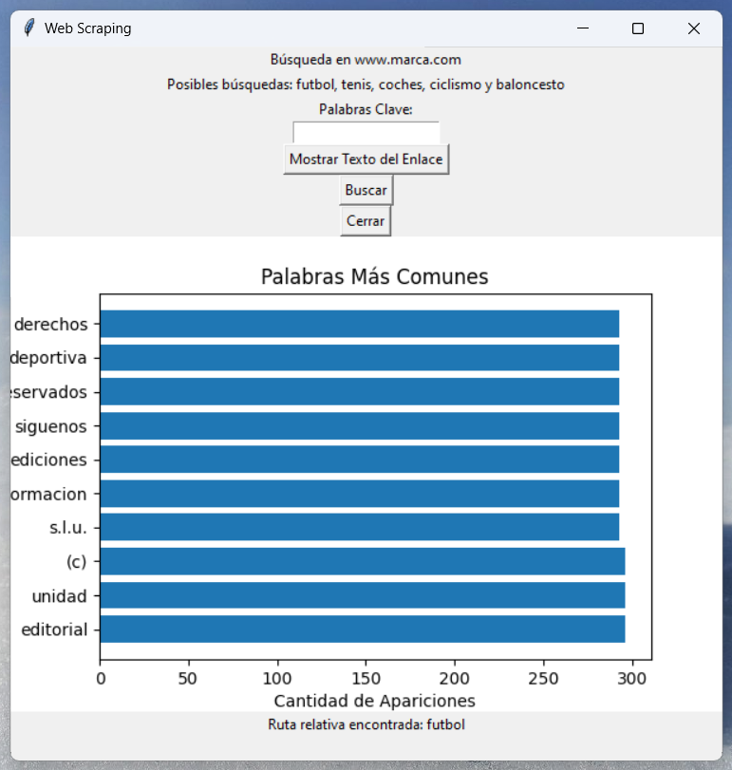
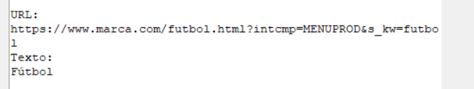
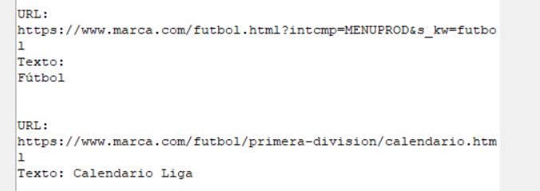
Resultado

Slide 14
Prueba en directo

